Slide 1





A ENCENAÇÃO DA POLÍTICA NACIONAL DE EDUCAÇÃO DIGITAL EM PIPA/RN
Culturas profissionais, território e resistências no contexto da prática
Yzynya Silva Rezende Machado
Orientadora: Profa. Dra. Maria Cristina Leandro de Paiva
Qualificação de doutorado · PPGEd/UFRN · Natal, 2026
Notes:
Apresentação da tese e de seu título.

Slide 2


PERCURSO DA APRESENTAÇÃO
1
2
3
A proposta da tese
O que a literatura mostra
Como a política será escutada
4
5
O texto da política
O território, a escola e os próximos passos

Slide 3
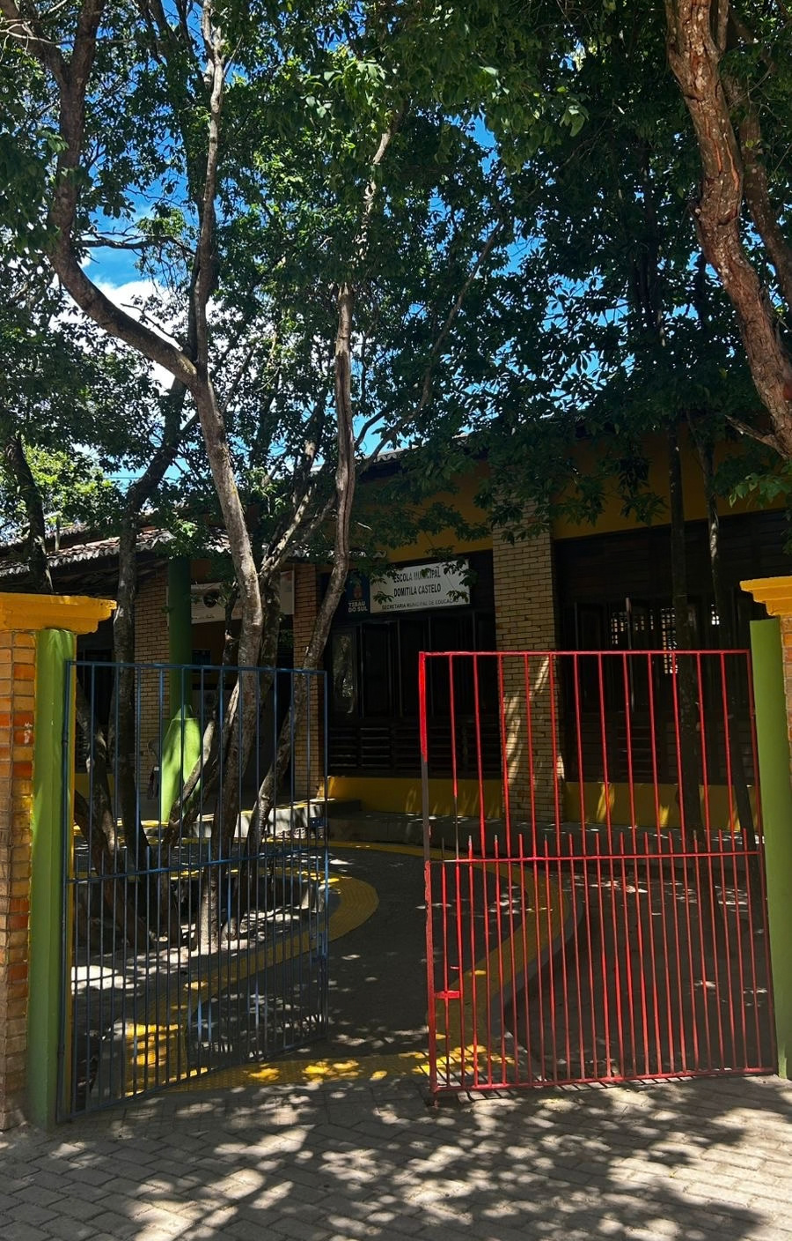
DE ONDE PARTO
Território e rede. Quase duas décadas de convivência com Pipa e dezoito anos de trabalho na rede municipal de Tibau do Sul.
Mestrado na mesma escola. Pesquisa-ação no ensino remoto: 70% das crianças da turma dividiam o celular com adultos (MACHADO, 2021).
Uma tese nova. Objeto, pergunta e desenho próprios. A trajetória orienta o olhar e não conta como dado; o diário de campo registra o percurso.
Escola Municipal Domitila Castelo, Pipa (RN). Acervo da pesquisa (2026).
Fundamentos: Freire (2019); Braun e Clarke (2019): reflexividade.

Slide 4

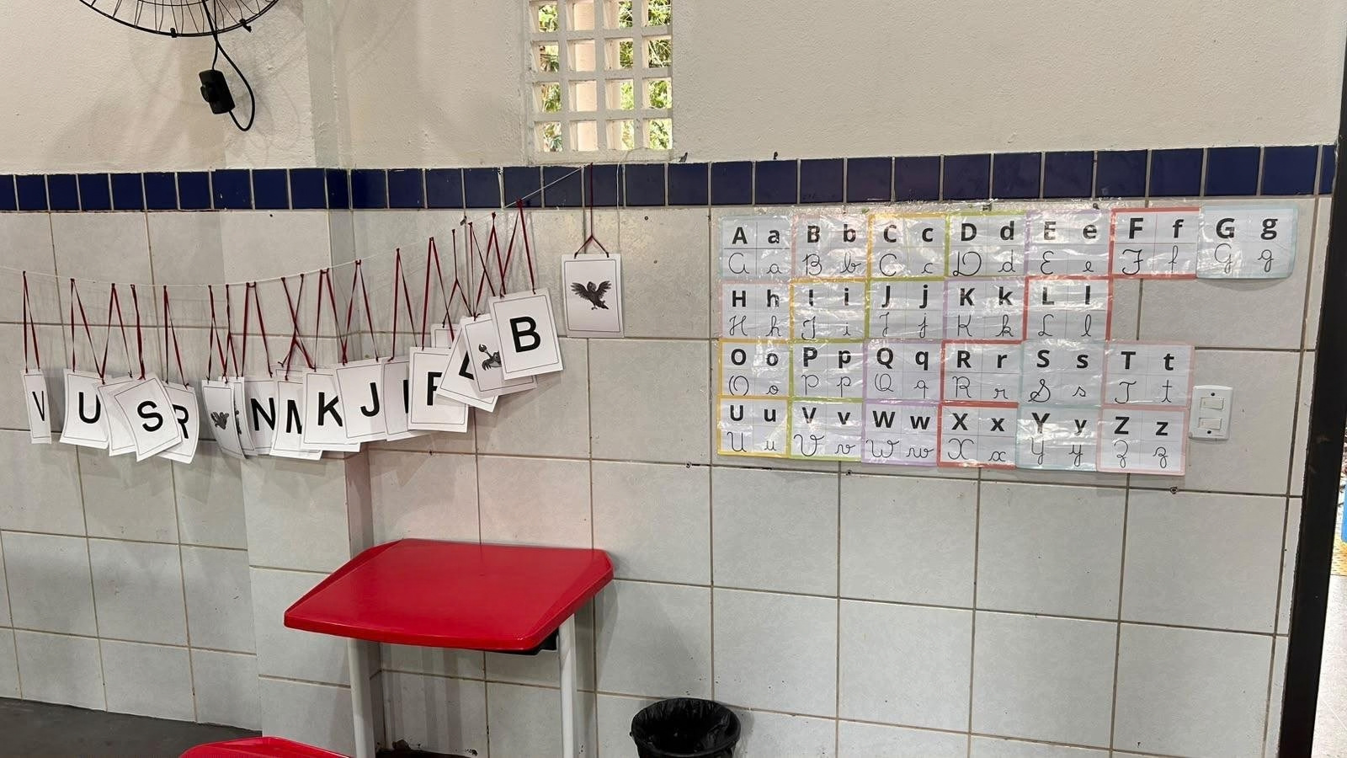
O DIREITO CHEGA ANTES DOS MEIOS
A LEI PROMETE
Educação digital como direito, dever do Estado e componente curricular, com implementação obrigatória a partir de 2026 (Lei nº 14.533/2023; Resolução CNE/CEB nº 2/2025).
A SALA RECEBE
Salas dos anos iniciais sem tela, um laboratório com uso a verificar, formação prevista como simples promoção e meios que dependem de cada ente federado.
Fundamentos: Lei nº 14.533/2023; Mainardes (2006); Ball, Maguire e Braun (2016).

Slide 5

OBJETO E QUESTÃO DE PESQUISA
OBJETO
A encenação da PNED, em seu eixo Educação Digital Escolar, pelos profissionais da educação do 1º ao 5º ano da Escola Municipal Domitila Castelo, em Pipa, Tibau do Sul (RN).
Todos constroem a política: docentes, coordenação, direção e demais profissionais ligados ao trabalho pedagógico.
QUESTÃO
Como os profissionais da educação encenam e recontextualizam a PNED no contexto da prática da Escola Municipal Domitila Castelo, em Pipa (RN), e como as culturas profissionais, as condições materiais e institucionais da escola e as especificidades socioespaciais do território atravessam esse processo, produzindo diferentes formas de atuação, entre as quais podem emergir acomodações, negociações, ressignificações e resistências?
Fundamentos: Bowe, Ball e Gold (1992); Mainardes (2006); Ball, Maguire e Braun (2016).

Slide 6
OBJETIVOS
Geral: analisar como os profissionais da educação encenam e recontextualizam a PNED no contexto da prática da escola, considerando as relações entre a política, as culturas profissionais, as condições materiais e institucionais e o território.
a
b
c
d
Compreender como os profissionais interpretam a PNED a partir de experiências, crenças, valores e formas de organizar o trabalho.
Analisar como as condições materiais e institucionais da escola e o território atravessam a tradução da política.
Identificar formas de atuação: adesão, acomodação, adaptação, omissão seletiva, negociação, ressignificação ou resistência.
Discutir as implicações para as crianças: provisão, proteção e participação no ambiente digital.
Fundamentos: Hargreaves (2005); Ball, Maguire e Braun (2016); ONU (2021).

Slide 7
REFERENCIAL TEÓRICO-METODOLÓGICO
Ciclo de Políticas
Bowe, Ball e Gold (1992); Mainardes (2006). A política é recriada no contexto da prática.
Teoria da atuação
Ball, Maguire e Braun (2016). Dimensões situacional, profissional, material e externa.
Culturas profissionais
Hargreaves (2005). Conteúdo e forma das culturas do trabalho docente.
Performatividade
Ball (2002; 2004). Metas, registros e fabricações que acompanham a política.
Território e lugar
Santos (1999; 2006); Massey (2008). Território usado, rugosidade, encontro de trajetórias.
Direitos da criança
ONU (2021). Provisão, proteção e participação no ambiente digital.
As noções funcionam como lentes de leitura, abertas ao que o campo trouxer.

Slide 8
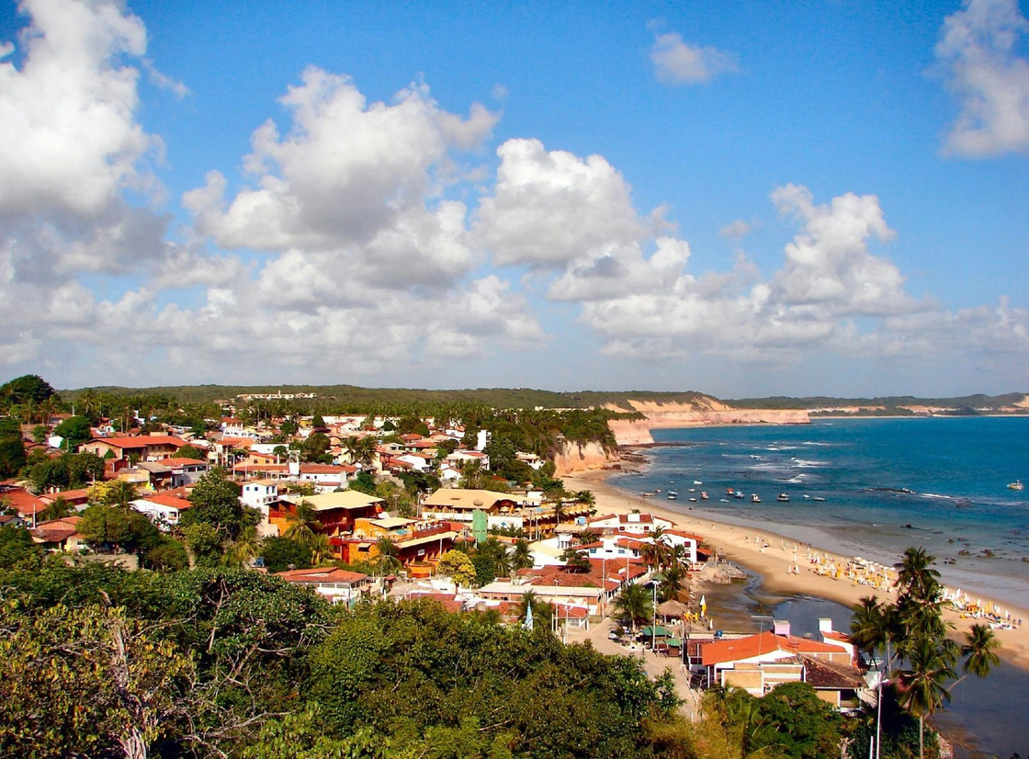
HABITAR O DIGITAL: UMA FORMULAÇÃO DA TESE
Schlemmer et al. (2021)
Habitar como experiência relacional entre sujeitos, ambientes, tecnologias e redes.
Di Felice (2009)
O habitar transformado pelas redes digitais: o habitar atópico.
Santos (2006)
Objetos técnicos distribuídos de modo desigual, com idades e funções diferentes.
Massey (2008)
O lugar como encontro de trajetórias.
Vista contemporânea de Pipa (Figura 15). Acervo da pesquisa (2026).
Em Pipa: densidade tecnológica nos circuitos do turismo e poucas telas nos espaços pedagógicos da escola.
Maneiras desiguais de acesso, participação e apropriação do digital num território

Slide 9


INEDITISMO EM TRÊS DIMENSÕES
EMPÍRICO-TEMPORAL
ANALÍTICO-ESPACIAL
TEÓRICO-CONCEITUAL
A PNED chega à escola quando o componente se torna obrigatório, em 2026. Nenhum dos 9 estudos da RSL trata dela nem de rede municipal de pequeno porte.
Pipa como dimensão constitutiva do contexto da prática, que atravessa toda a tese (SANTOS, 1999; MASSEY, 2008).
Teoria da atuação, culturas profissionais, dimensão material e território articulados, com a noção de habitar o digital.
Fundamentos: Revisão sistemática (Cap. 2); Ball, Maguire e Braun (2016); Hargreaves (2005).

Slide 10

TESE DE PARTIDA
A PNED chega à escola como orientação a ser lida e interpretada. A forma que assume no cotidiano resulta da relação entre o que prescreve e as condições em que os profissionais precisam atuar, atravessadas pelas culturas profissionais e pelo território. Nenhuma forma de atuação é pressuposta.
Pergunta de fundo: o que acontece com uma política de educação digital quando encontra uma escola, seus profissionais, suas condições materiais e um território específico?
Fundamentos: Bowe, Ball e Gold (1992); Mainardes (2006); Ball, Maguire e Braun (2016).

Slide 11
O QUE A LITERATURA MOSTRA
Revisão sistemática (PRISMA 2020), 7 bases, de 2019 a setembro de 2026
176
171
39
35
9
registros
sem duplicatas
buscados
lidos na íntegra
estudos incluídos
Lacunas: nenhum estudo examina a PNED; só um delimita o ciclo de alfabetização; nenhum trata de rede municipal de pequeno porte.
O que falta ao corpus: culturas profissionais, pressão por resultados e o território, que aparece só como contraste entre países.
O que o corpus sustenta: a política depende da articulação entre recursos, condições institucionais e trabalho interpretativo dos profissionais.

Slide 12
COMO A POLÍTICA SERÁ ESCUTADA
Estudo de caso único, qualitativo (MINAYO, 2009; YIN, 2001), com os profissionais do 1º ao 5º ano e um técnico da Secretaria como fonte complementar
1
2
3
4
5
Análise documental
Registro iconográfico
Questionário
Entrevistas
Análise e devolutiva
Lei, Resolução CNE/CEB nº 2/2025, PPP, planos, atas, aquisição e PIEC
38 figuras lidas com Santos e Massey; já realizado
Perfil e percepções, em cinco blocos
Seis eixos, de 60 a 90 minutos, sem nomear as categorias
Análise temática reflexiva, triangulação e retorno à escola
Fundamentos: Braun e Clarke (2006; 2019): análise temática reflexiva; Resoluções CNS nº 466/2012 e 510/2016.

Slide 13
FORMAS DE ATUAÇÃO E COMO SERÃO LIDAS
Adesão
Acomodação
Recorrência. Uma forma só vira achado quando aparece de modo recorrente e sem indução pela pergunta.
Posição. As formas podem variar entre docência, coordenação, direção, apoio e Secretaria.
Nome justo. Quando não há alternativa, o que se vê é custo transferido ao trabalhador, e assim será nomeado.
Sem antecipar. As categorias não são ditas aos participantes; os critérios são datados antes da 1ª entrevista.
Adaptação
Omissão seletiva
Negociação
Ressignificação
Resistência
Nenhuma forma é pressuposta; outras podem surgir do material.
Fundamentos: Ball (2002; 2004); Hargreaves (2005); Ball, Maguire e Braun (2016).

Slide 14
O TEXTO DA POLÍTICA: O VAZIO MATERIAL
Art. 1º, § 3º
A PNED se define como “instância de articulação” e não substitui as políticas de infraestrutura e conectividade.
Art. 2º
A inclusão digital, onde está a conectividade das escolas, segue “dentro dos limites orçamentários” de cada ente.
Art. 11
Dotações dos entes, doações, FUST e Funttel: nenhum fundo próprio, nenhum repasse obrigatório aos municípios.
Art. 3º, § 1º, IX e X
A formação de professores aparece como promoção, sem responsáveis, prazos, carga horária ou custeio.
Para a tese: o texto delimita o espaço de interpretação (a), as condições que podem faltar (b), as situações em que surgem formas de atuação (c) e as promessas às crianças (d).
Fundamentos: Brasil (2023); Brasil (2025); Mainardes (2006); Ball (2004).

Slide 15
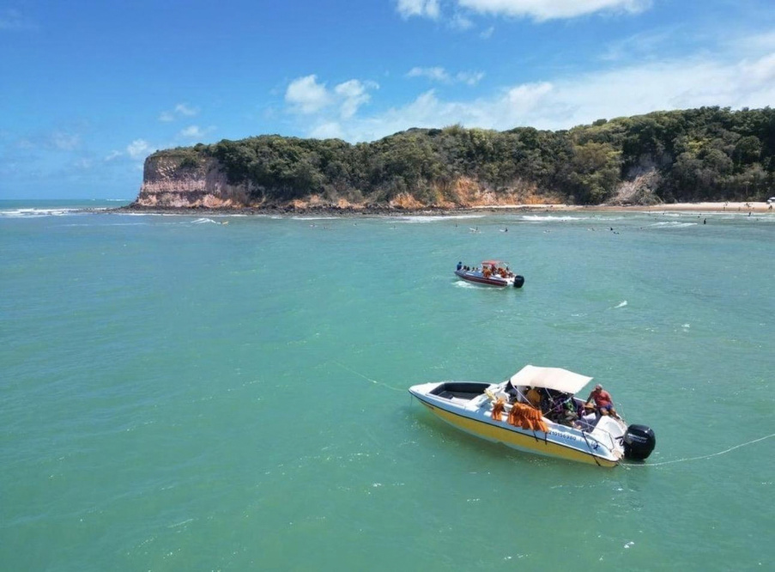
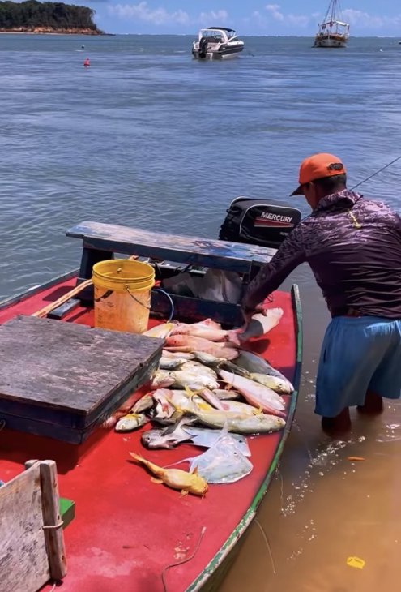
PIPA: O ANTIGO E O CONECTADO JUNTOS
O digital atravessa o turismo, de reservas a pagamentos, enquanto a pesca segue no mesmo mar. A tecnologia está em quase todo o distrito, menos nas salas das crianças.
Passeios na baía (Figura 20). Acervo da pesquisa (2026).
Pescador em Pipa (Figura 21).
Fundamentos: Santos (1999): território usado; Massey (2008): lugar como encontro de trajetórias.

Slide 16
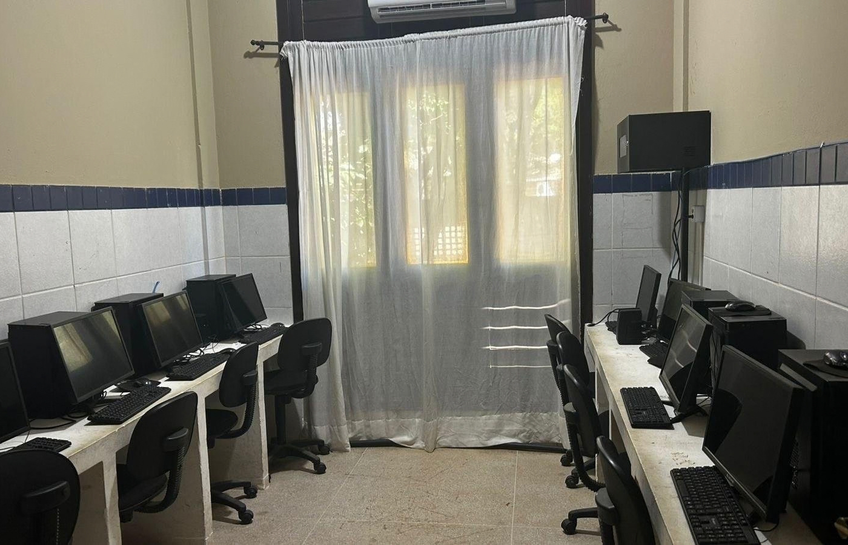
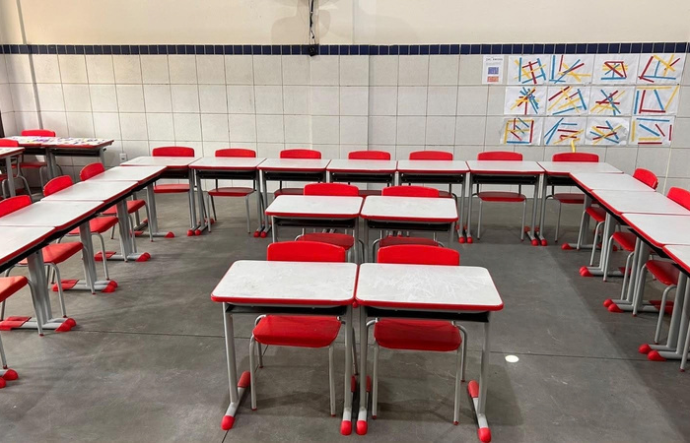
A ESCOLA: O QUE EXISTE PARA A EDUCAÇÃO DIGITAL
Laboratório de informática (Figura 25)
Sala dos anos iniciais (Figura 34)
Alfabeto móvel feito à mão (Figura 37)
Montado pela Prefeitura em 2022 e com uso pedagógico a verificar nos documentos (informação preliminar).
Nas salas de 1º e 2º anos registradas, nenhum dispositivo digital.
Predominam recursos impressos e artesanais.
Fundamentos: Ball, Maguire e Braun (2016): dimensão material; Santos (2012): rugosidade.

Slide 17
O TERRITÓRIO ATRAVESSA A TESE
Introdução
Na questão e no ineditismo analítico-espacial
Cap. 2 · RSL
Só contraste entre países; nenhuma rede pequena
Cap. 4 · Método
Dimensão situacional, registro iconográfico, entrevistas
Cap. 5 · Lei
Prioridade aos vulneráveis e meios por conta de cada ente
Cap. 6 · Território
Condições documentadas, habitar o digital, rugosidade
Cap. 7 · Narrativas
Os quatro objetivos lidos em relação ao lugar
Pipa é parte constitutiva do contexto da prática, da pergunta às considerações finais.

Slide 18
ONDE ESTAMOS E O QUE FALTA
FEITO
Projeto reformulado e capítulos 1, 2, 4, 5 e 6 alinhados a ele
Revisão sistemática concluída (9 estudos)
Registro iconográfico e acervo histórico (Cap. 6)
Capítulo 3 em construção
ANTES DO CAMPO
Emenda ao CEP com questionário e roteiro
Critérios de leitura datados antes da 1ª entrevista
Análise documental: aquisição, PIEC, Censo, formação
Receita e gasto em educação do município
Testes de velocidade da conexão nas salas
Número de turmas e de crianças do 1º ao 5º ano
Fundamentos: Yin (2001); Resoluções CNS nº 466/2012 e 510/2016.

Slide 19
REFERÊNCIAS PRINCIPAIS
BALL, S. J. Reformar escolas/reformar professores e os terrores da performatividade. Revista Portuguesa de Educação, v. 15, n. 2, p. 3-23, 2002.
BALL, S. J. Performatividade, privatização e o pós-Estado do bem-estar. Educação & Sociedade, v. 25, n. 89, p. 1105-1126, 2004.
BALL, S. J.; MAGUIRE, M.; BRAUN, A. Como as escolas fazem as políticas: atuação em escolas secundárias. Ponta Grossa: UEPG, 2016.
BOWE, R.; BALL, S. J.; GOLD, A. Reforming education and changing schools. London: Routledge, 1992.
BRASIL. Lei nº 14.533, de 11 de janeiro de 2023. Institui a Política Nacional de Educação Digital. Brasília, DF, 2023.
BRAUN, V.; CLARKE, V. Using thematic analysis in psychology. Qualitative Research in Psychology, v. 3, n. 2, p. 77-101, 2006.
DI FELICE, M. Paisagens pós-urbanas: o fim da experiência urbana e as formas comunicativas do habitar. São Paulo: Annablume, 2009.
HARGREAVES, A. Profesorado, cultura y postmodernidad. 5. ed. Madrid: Morata, 2005.
MAINARDES, J. Abordagem do ciclo de políticas. Educação & Sociedade, v. 27, n. 94, p. 47-69, 2006.
MASSEY, D. Pelo espaço: uma nova política da espacialidade. Rio de Janeiro: Bertrand Brasil, 2008.
MINAYO, M. C. S. (org.). Pesquisa social: teoria, método e criatividade. 28. ed. Petrópolis: Vozes, 2009.
ONU. Comitê dos Direitos da Criança. Comentário Geral nº 25 (2021). Genebra: ONU, 2021.
SANTOS, M. O território e o saber local: algumas categorias de análise. Cadernos IPPUR, ano 13, n. 2, p. 15-26, 1999.
SANTOS, M. A natureza do espaço: técnica e tempo, razão e emoção. 4. ed. São Paulo: Edusp, 2006.
SCHLEMMER, E. et al. (org.). O habitar do ensinar e do aprender OnLIFE. São Leopoldo: Casa Leiria, 2021.
YIN, R. K. Estudo de caso: planejamento e métodos. 2. ed. Porto Alegre: Bookman, 2001.

Slide 20


MUITO OBRIGADA!
A questão que fica aberta para o campo
Quando a política não faz chegar o equipamento nem a formação, quem paga, no cotidiano da escola, o preço dessa ausência? E o que isso significa para os direitos que a lei prometeu às crianças?
Yzynya Silva Rezende Machado
Orientadora: Profa. Dra. Maria Cristina Leandro de Paiva

